Slide 1



Slide 2
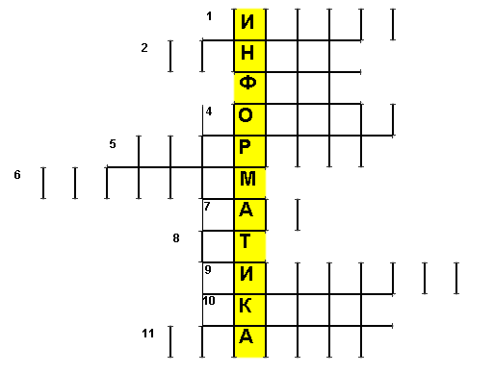

Slide 3
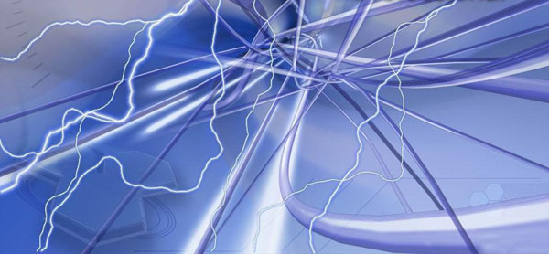

Информатика

Slide 4


Информатика –
чудесная страна
Информатика - это наука, изучающая все аспекты получения, хранения, преобразования, передачи и использования информации.

Slide 5
Информатика
определяет сферу человеческой деятельности, связанную с процессами хранения, преобразования и передачи информации с помощью компьютера.

Slide 6



Slide 7






викторина

Slide 8

ВИКТОРИНА

Slide 9
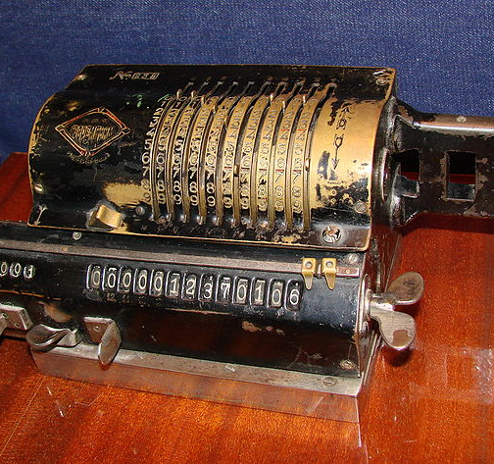
Как называлась настольная механическая вычислительная машина, предназначенная для сложения, вычитания, точного умножения и деления?
Паскалина
Арифмометр
Абак

Slide 10
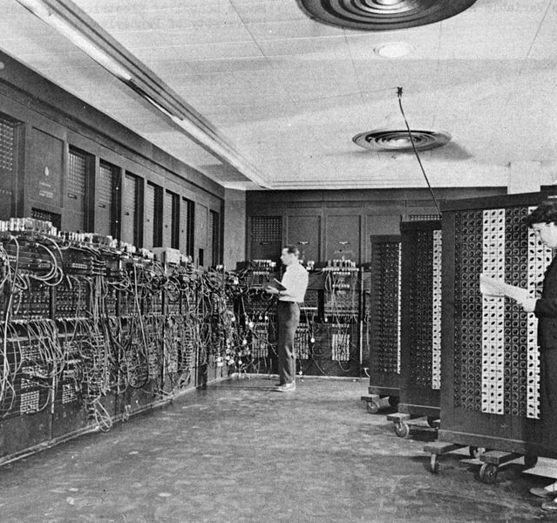
В какие годы появилась первая ЭВМ (электронно-вычислительная машина)?
В 20-х годах XX века
В 40-х годах XX века
В 80-х годах XX века

Slide 11
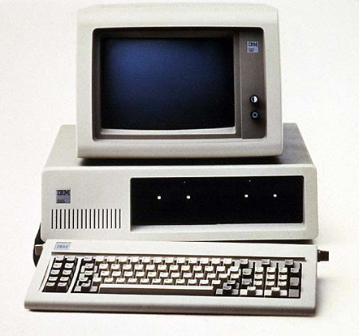
В каком году выпущен первый персональный компьютер
IBM PC?
1991
1981
1971

Slide 12

Что означает слово «компьютер»?
Мыслитель
Вычислитель
Умножатель

Slide 13
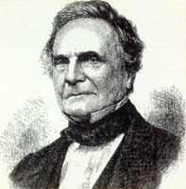
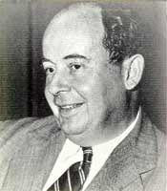
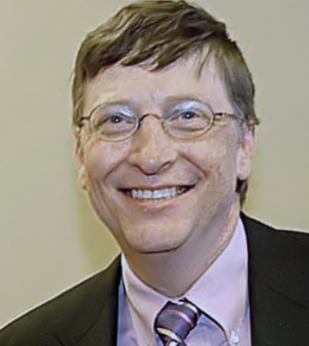
Кого называют «отцом» компьютера?
Чарльза Бэббиджа
(первая половина XIX в.)
Джон фон Неймана
(первая половина XX в.)
Билла Гейтса
(вторая половина XX в.)

Slide 14

Чем измеряют объем информации?
Клюшками
Шайбами
Битами

Slide 15
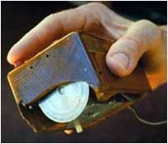
В 1963 году Дуглас Энгельбарт изобрел это устройство. Что это?
Ручной сканер
Мышь
Джойстик

Slide 16
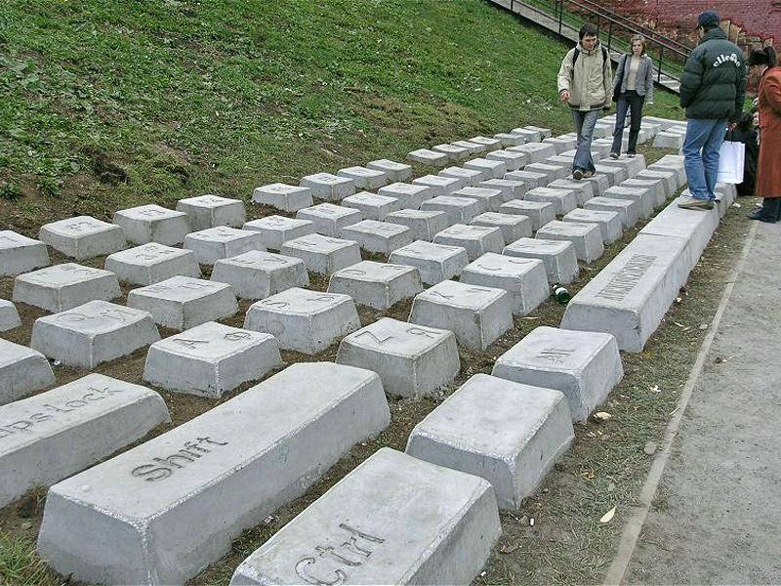
Какому устройству компьютера поставили памятник в Екатеринбурге на набережной реки Исети?
Системному блоку
Монитору
Клавиатуре

Slide 17
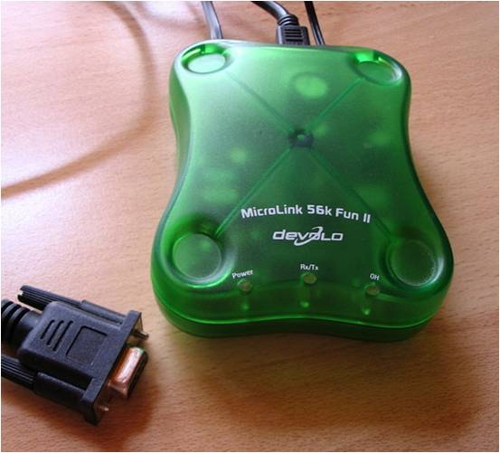
Устройство для компьютера, позволяющее ему связываться с другим компьютером, через телефонную или кабельную сеть?
Трекбол
Телефон
Модем

Slide 18

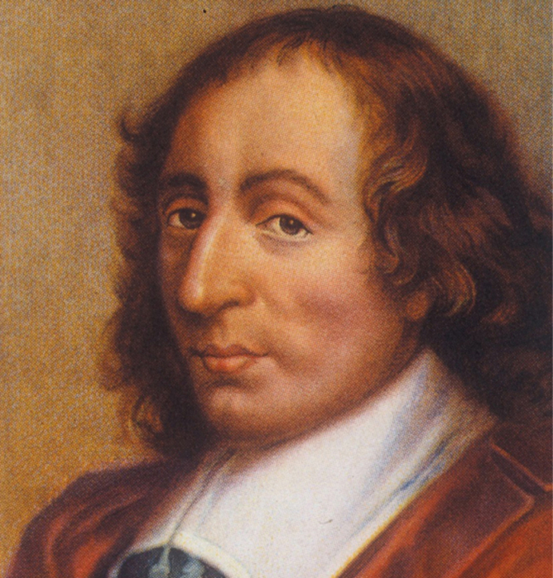
Фамилия какого из этих ученных стала названием языка программирования?
Ньютон
Эйнштейн
Паскаль

Slide 19
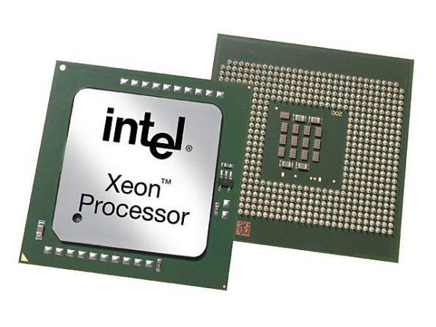
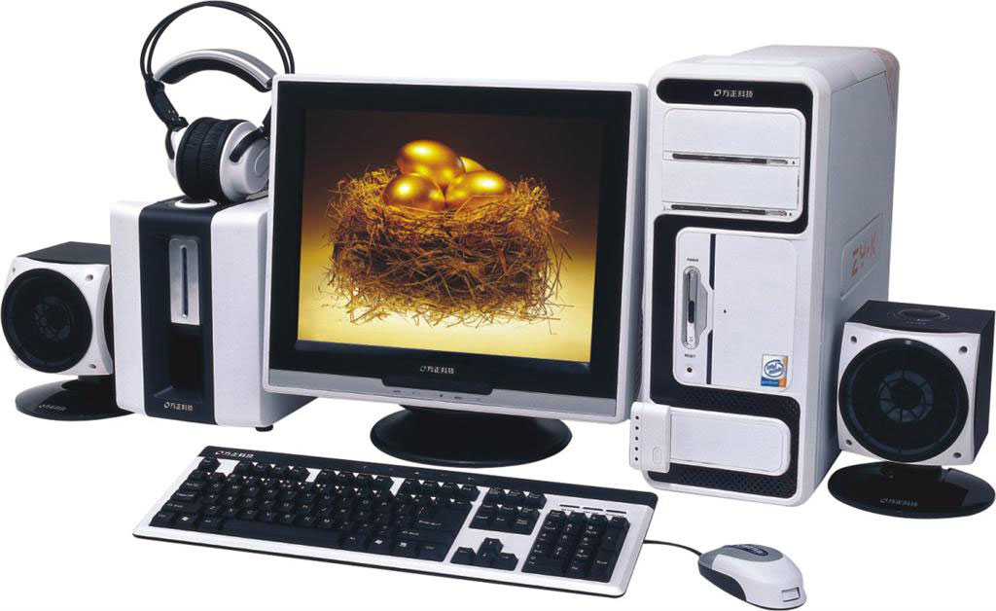
Без какого устройства компьютер не работает?
Без процессора
Без монитора
Без мышки

Slide 20

Кто «вылечит» компьютер?
Архиватор
Антивирус
Программист

Slide 21
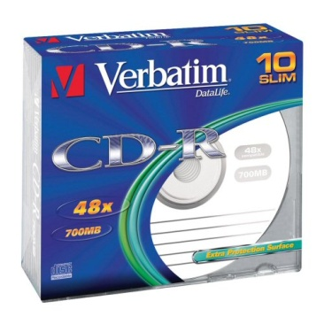
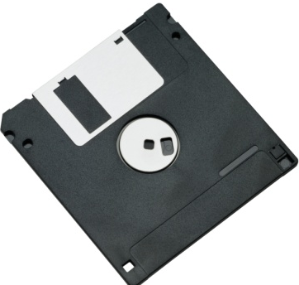
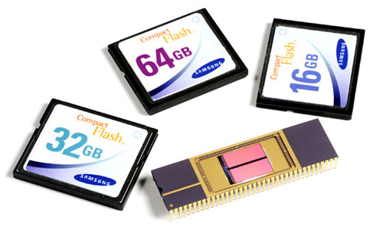
Какое устройство памяти появилось раньше?
Compact Disk
Flash memory
Floppy Disk

Slide 22
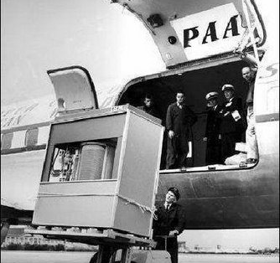
В каком году был изобретен первый жесткий диск, который занимал место с холодильник?
1946
1956
1966

Slide 23
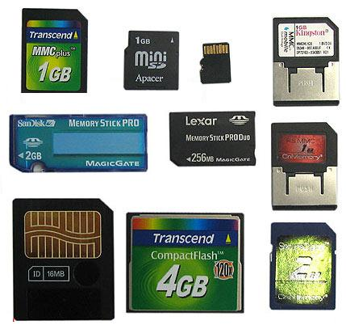
В 1984 году была изобретена флеш-память.
В какой стране это произошло?
Россия
США
Япония

Slide 24
РЕБУСЫ

Slide 25


МОНИТОР

Slide 26

ДИСКОВОД

Slide 27

КЛАВИАТУРА

Slide 28

ИНФОРМАТИКА

Slide 29

Программирование

Slide 30

КУРСОР

Slide 31

ХРАНЕНИЕ

Slide 32

ОБРАБОТКА

Slide 33
Отгадай слово

Slide 34


объективная,
ложная,
проверенная,
полная,
исчерпывающая,
секретная,
массовая,
газетная,
телевизионная,
научно-техническая ...
информация

Slide 35
телевизионная,
концертная,
цирковая,
школьная,
компьютерная,
системная,
развлекательная
сетевая,
игровая ...
программа

Slide 36
Деловая,
спортивная,
настольная,
подвижная,
логическая,
компьютерная,
обучающая…
игра

Slide 37
Любительская,
профессиональная,
сборная,
спортивная,
футбольная,
баскетбольная,
дружная,
сплоченная,
пожарная ...
команда

Slide 38
Большое,
высокое,
узкое,
пластиковое,
слуховое,
закрытое,
открытое,
разбитое,
распахнутое,
активное...
окно

Slide 39
Честное,
доброе,
громкое,
знакомое,
красивое,
редкое,
собственное,
полное…
имя

Slide 40
Агентурная,
торговая,
рыболовная,
паучья,
локальная,
глобальная,
корпоративная,
компьютерная ...
сеть

Slide 41
Свежая,
вчерашняя,
утренняя,
вечерняя,
редакционная,
воздушная,
голубиная,
полевая,
электронная ...
почта

Slide 42
Полная,
пустая,
потребительская,
плетеная,
баскетбольная,
мусорная ...
корзина

Slide 43
игровой,
бортовой,
карманный,
домашний,
сетевой,
аналоговый,
цифровой,
портативный,
персональный...
компьютер

Slide 44
Текстовый,
графический,
табличный,
центральный ...
процессор

Slide 45
музыкальный,
метательный,
жесткий,
лазерный,
оптический,
установочный,
системный,
виртуальный…
диск

Slide 46
Инфракрасная,
классическая,
раздвижная,
жесткая,
мягкая,
гибкая,
музыкальная,
вертикальная,
стандартная,
расширенная ...
клавиатура

Slide 47
Узкий,
широкий,
строчный,
страничный,
струйный,
лазерный,
цветной,
черно-белый ...
принтер

Slide 48
Серая,
белая,
оптическая,
оптико-механическая,
беспроводная,
полевая,
двухкнопочная ...
мышь

Slide 49
Закончи
стихотворение

Slide 50
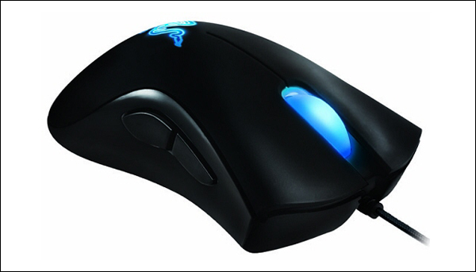
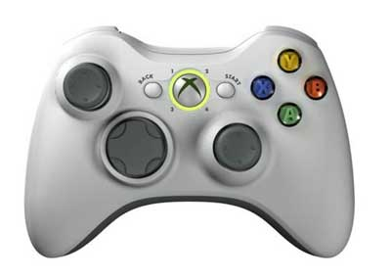

Скромный серый колобок,
Длинный тонкий проводок,
Ну а на коробке -
Две или три кнопки.
В зоопарке есть зайчишка,
У компьютера есть ...
А теперь, друзья, загадка!
Что такое: рукоятка,
Кнопки две, курок и хвостик?
Ну конечно, это ...
В ней записаны программы
И для мамы, и для папы!
В упаковке, как конфета,
Быстро вертится ...

Slide 51
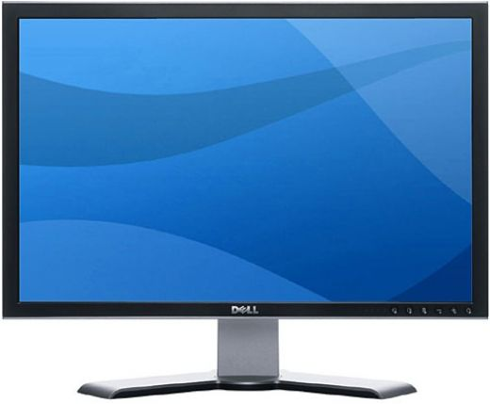
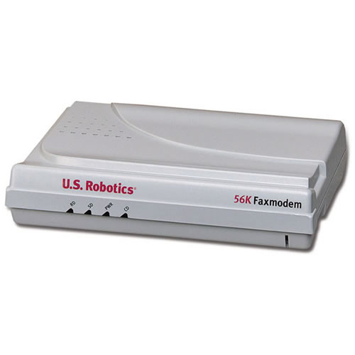
Словно смелый капитан!
А на нем - горит экран.
Яркой радугой он дышит,
И на нем компьютер пишет
И рисует без запинки
Всевозможные картинки.
Наверху машины всей
Размещается ...
И компьютеры порой
Говорят между собой,
Но для этого одна
Им штуковина нужна.
К телефону подключил -
Сообщение получил!
Вещь, известная не всем!
Называется ...

Slide 52
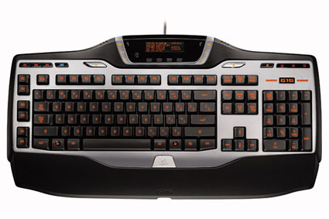
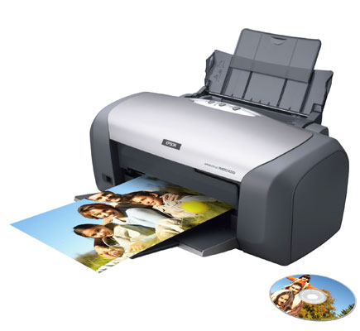
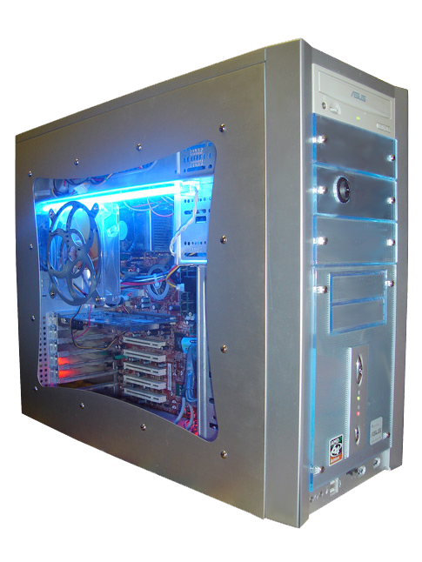
По клавишам прыг да скок -
Бе-ре-ги но-го-ток!
Раз-два и готово -
Отстукали слово!
Вот где пальцам физкультура
Это вот - ...
Для чего же этот ящик?
Он в себя бумагу тащит
И сейчас же буквы, точки,
Запятые - строчка к строчке -
Напечатает картинку
Ловкий мастер
Струйный ...
Около дисплея - главный блок:
Там бежит электроток
К самым важным микросхемам.
Этот блок зовут ...

Slide 53
«Опознай
пословицу»

Slide 54
Компьютер - лучший друг.
Книга - лучший друг.
Скажи мне, какой у тебя компьютер, и я скажу, кто ты.
Скажи мне, какой у тебя друг, и я скажу, кто ты.
Компьютер памятью не испортишь.
Кашу маслом не испортишь.
По ноутбуку встречают, по уму провожают.
По одёжке встречают, по уму провожают.
Дарёному компьютеру в системный блок не заглядывают.
Дарёному коню в зубы не смотрят.
Не смейся над старыми компьютерами, и твой будет стар
Не смейся над старыми, и сам будешь стар.

Slide 55
СЛОВА С
НАЧИНКОЙ

Slide 56
ЗАР…. (вознаграждение за труд)
РАС. … (кара, возмездие)
плата
…… СЫ (популярный продукт из картофеля) ….ОЛЛИНО (герой сказки Дж. Родари)
чип
...ЕР (стеклянные цветные бусинки).
...ТРО (маленький ресторан).
...КВИТ (выпечка, основа для торта).
бис

Slide 57
…ОТЕКА (музыкальный молодежный клуб). ... ОМФОРТ (неудобство, тревога, беспокойство).
РЕ……А (ранний овощ).
диск
… РЕТ (изображение человека на картине)
…НОЙ (специалист по пошиву одежды)
ПАС…(основной документ гражданина РФ)
порт
…ОН (область пониженного давления в атмосфере)
…ОП (мифологический одноглазый великан)
МОТО…. (транспортное средство)
цикл

Slide 58
….НО (заготовка для Буратино).
Э….ТЫ (погоны особой формы).
НА….ОН (французский император).
поле
чат
ПЕ…Ь (знак, делающий бумагу документом).
ПЕР…КИ (одежда для рук).
…Т (размер листа, тетради, издания).
РЕ…(преобразование, переустройство).
ПЛАТ…(площадка для высадки пассажиров на станции).
форма

Slide 59
ЧЁРНЫЙ
ЯЩИК

Slide 60

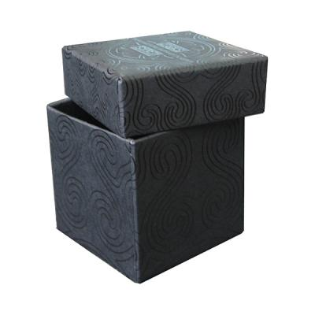


Slide 61
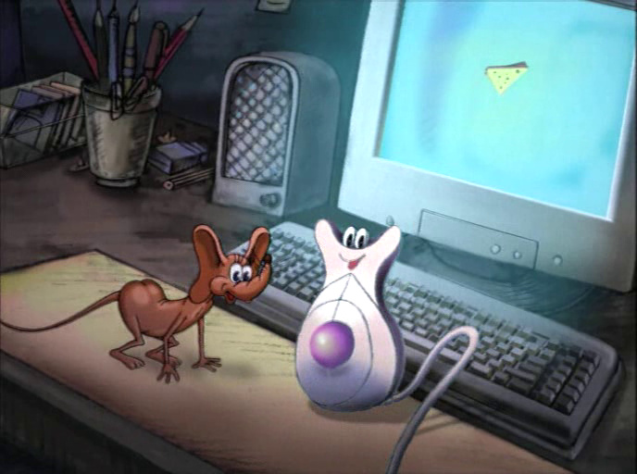


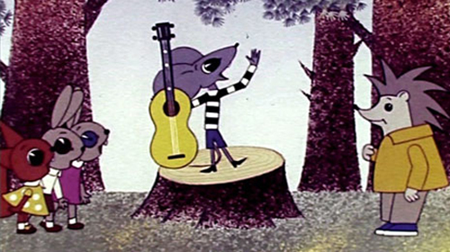
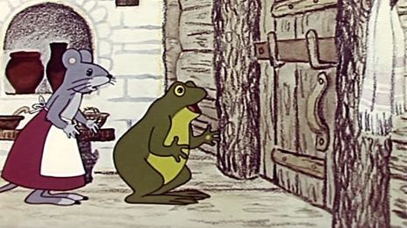
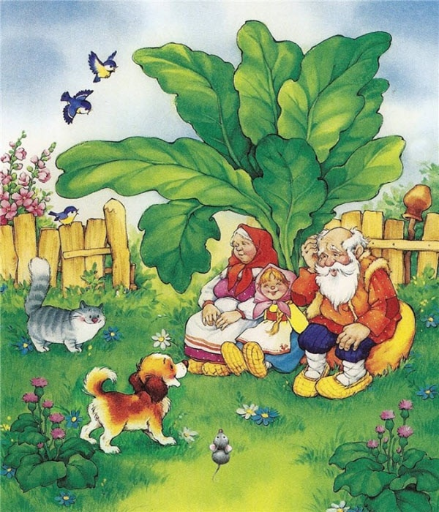

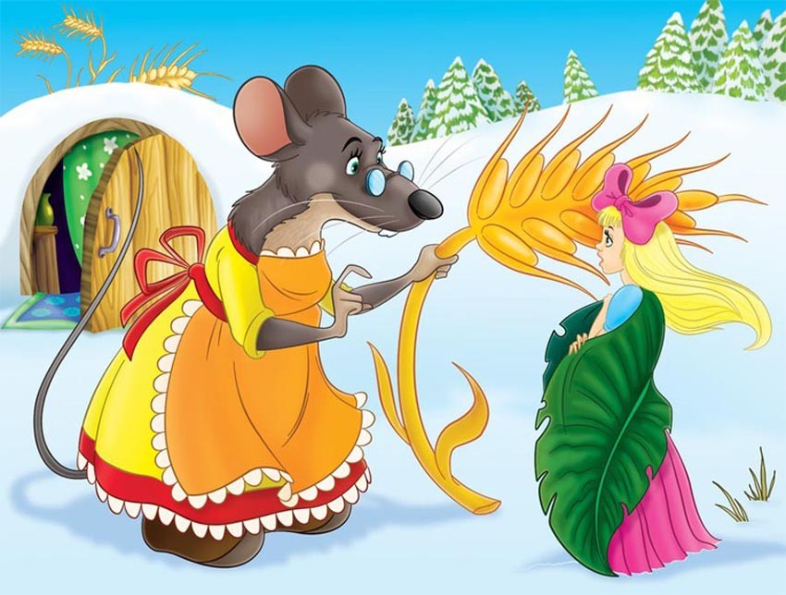


Slide 62
Словография

Slide 63
процессор
Этот процесс орнитологи называют миграцией.
монитор
Потом они торжествовали и радовались, как дети.
сканер
Его феска не раз падала с тумбы.
принтер
Река Днепр интересна тем, что на ней имеется
несколько электростанций.
мышка
По просьбе хозяина квартиры мы шкаф сдвинули в угол.
модем
Этот старинный комод ему достался в наследство от бабушки.

Slide 64
